Slide 1
Часы на вольтметрах
Выполнил ученик 9 А класса
МАОУ «Гимназия 91»
Тимур Исмагилов

Slide 2
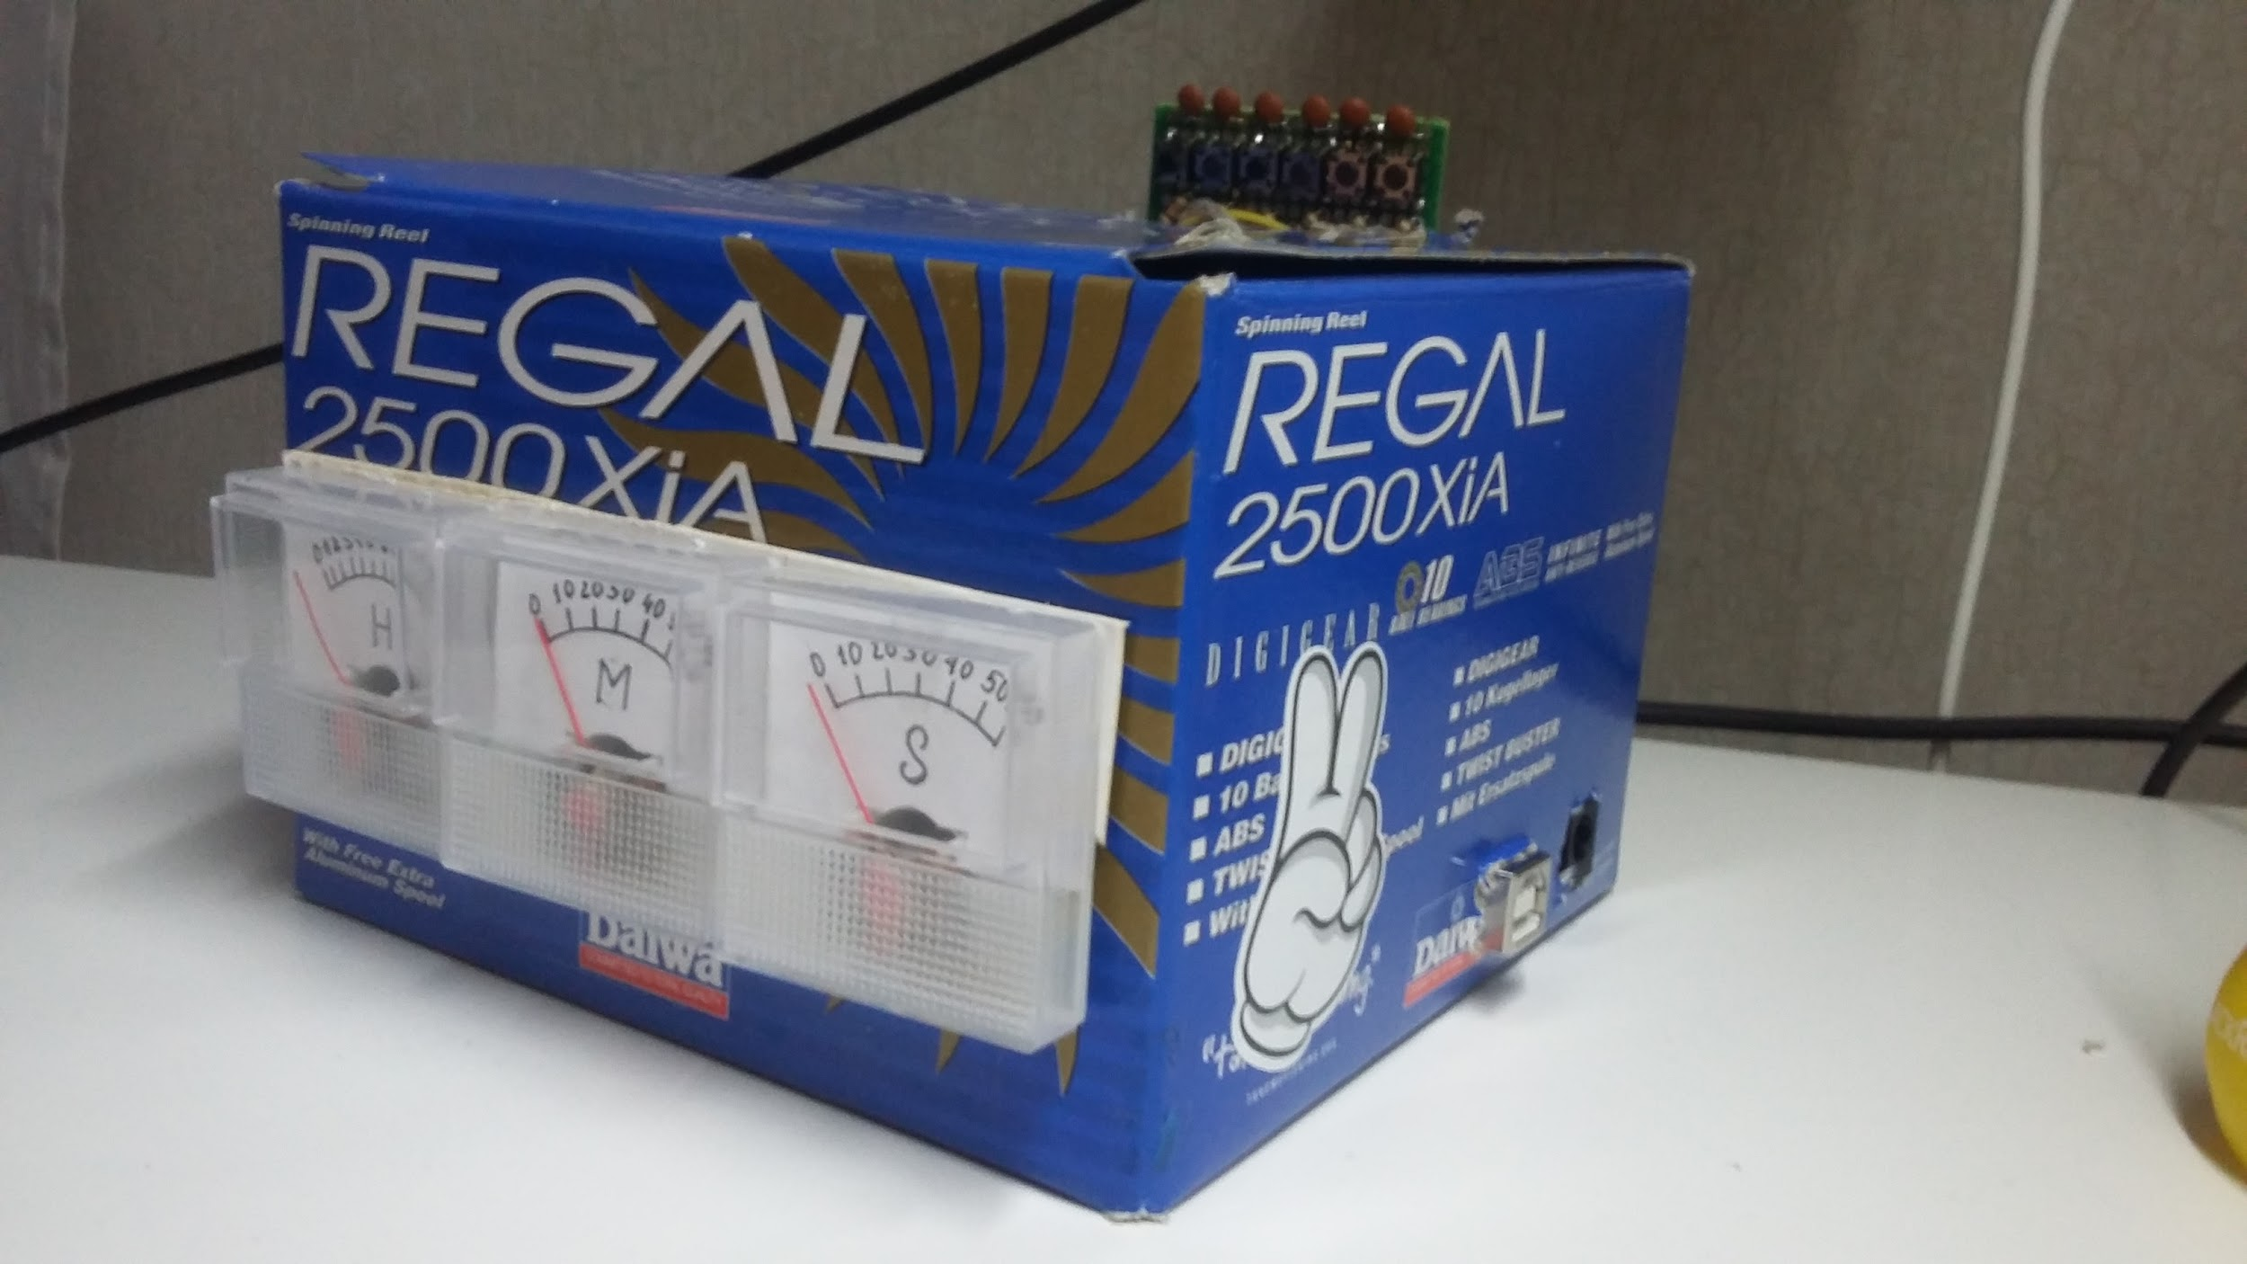

Slide 3
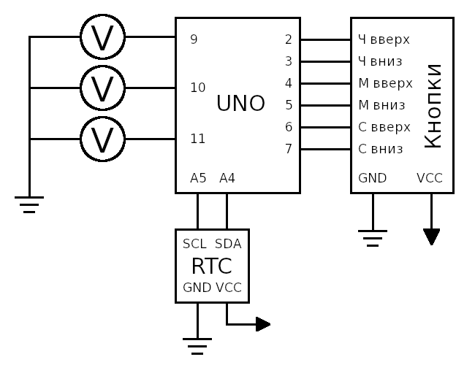
Принципиальная схема

Slide 4
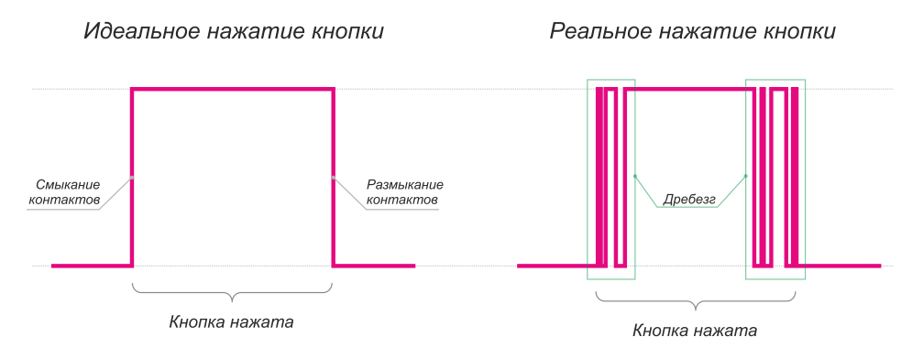
Дребезг кнопок

Slide 5
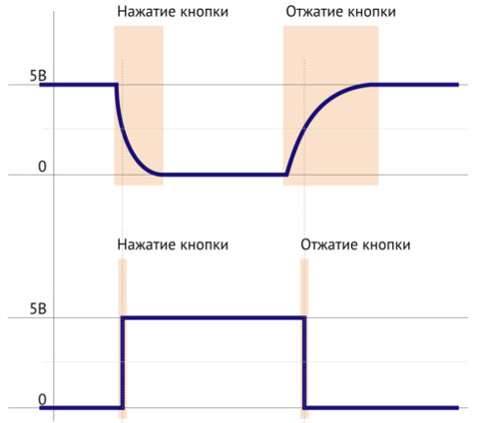
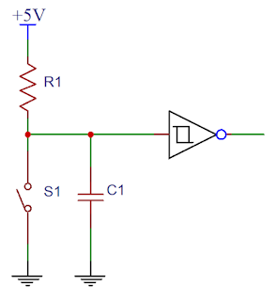
Борьба с дребезгом

Slide 6
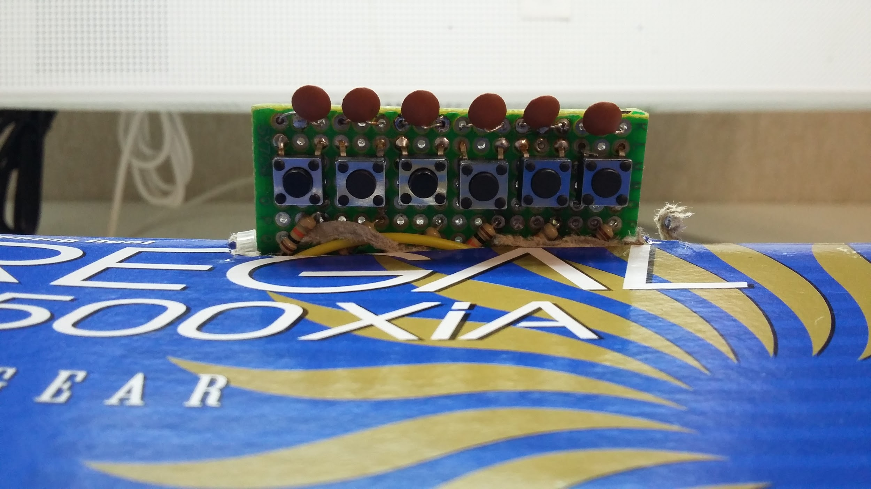

Slide 7
